Slide 1
Виртуальный конкурс «Приглашаем в наш музей». Презентация «Виртуальная экскурсия по музею спортивных наград»
Выполнила Богданова Н. В., учитель физической культуры школы №87 г. Перми

Slide 2
Песталоцци: «Наглядность есть основание всякого познания».

Slide 3
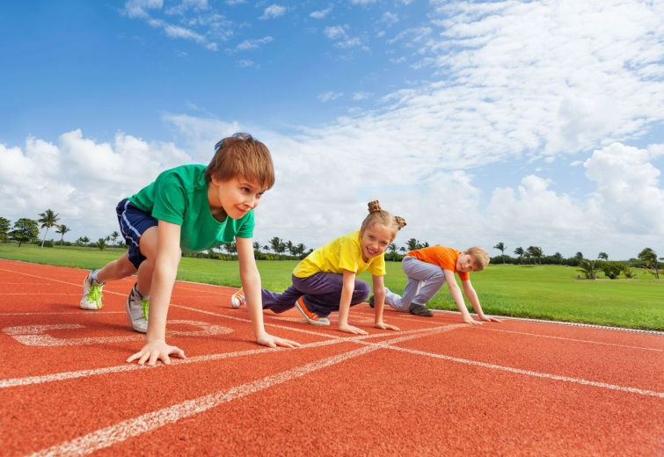
Впечатление от увиденного у ребенка получается наиболее сильное, и составленное понятие остается в его памяти надолго, а часто и навсегда.

Slide 4
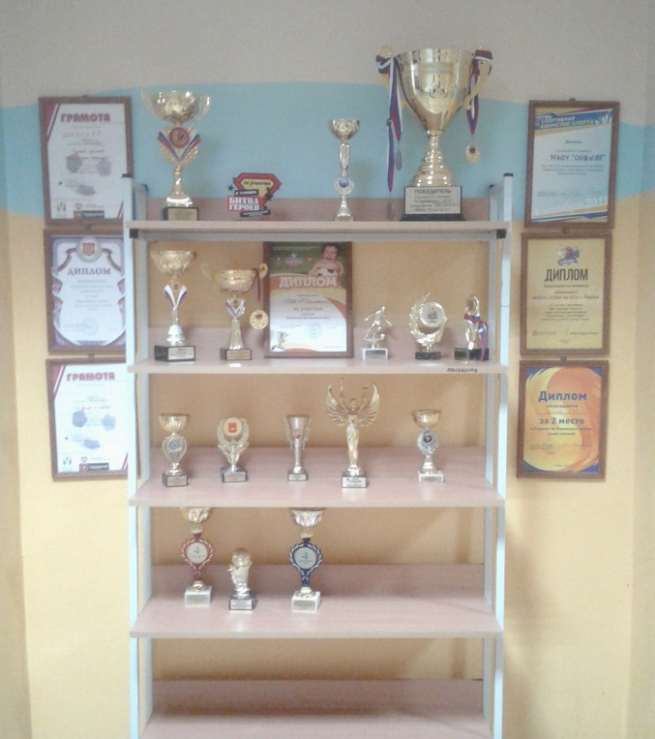
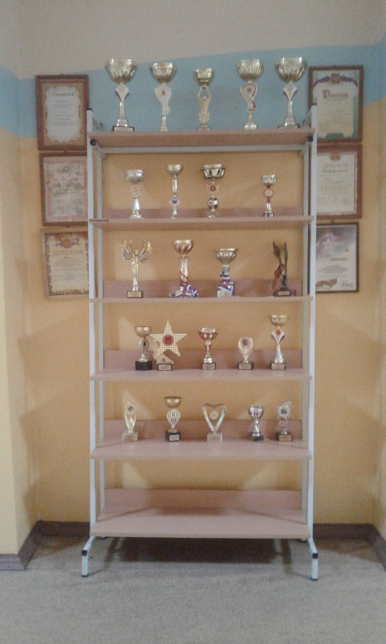
Наш музей спортивных наград небольшой, однако в нем можно увидеть награды за победы детей с 2015 года. В музее заключено мощное послание – всякое стремление всегда приводит к победе. Там присутствует дух победы, несгибаемая воля и достижение целей - все то, что в будущем дети обязательно используют. И если прикоснуться к наградам, они «заговорят».

Slide 5
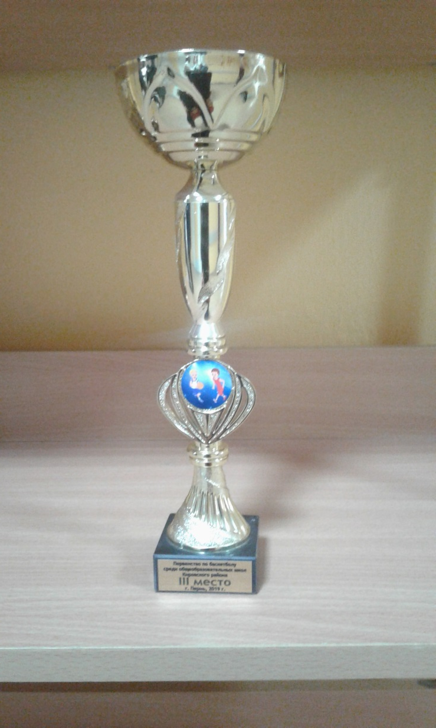
Каждая награда – это целая история
Особое место в музее занимает этот кубок. Он – результат противостояния двух неравных по подготовке команд. Из пяти человек активным игроком был лишь один, и именно он научил всех остальных правилам игры. Третье место может показаться незначительным достижением, но смысл всех наград всегда в стремлении и достижении целей, поэтому его ценность велика.

Slide 6
В Законе РФ «Об образовании» определены требования к образовательной деятельности, где среди важнейших названа задача формирования культурно - исторических ценностей, патриотического воспитания, а также развитие здоровых привычек.

Slide 7
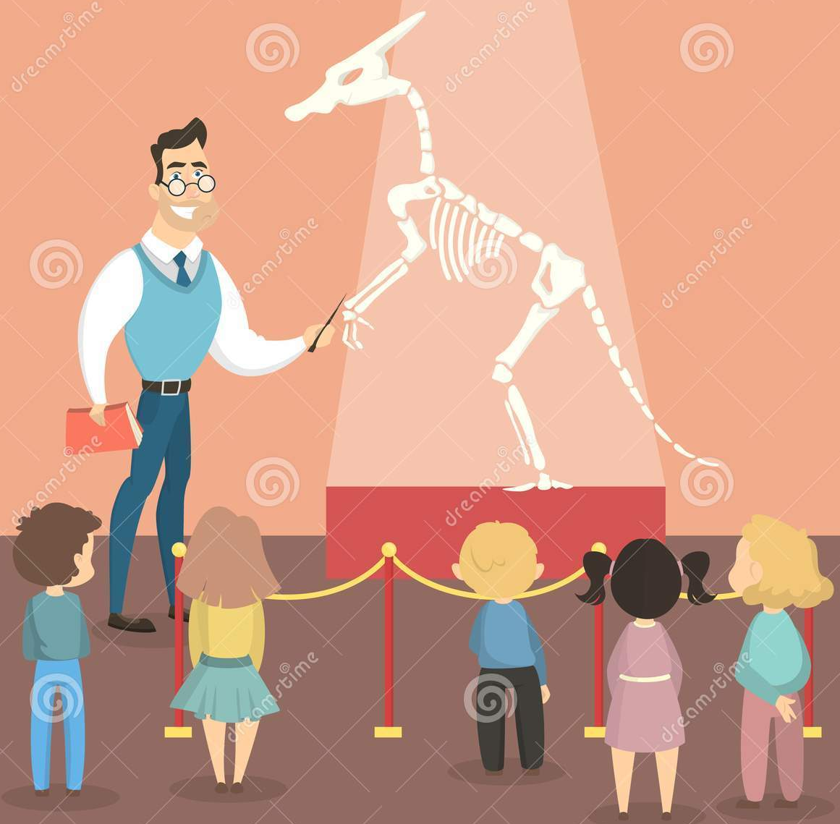
Одной из самых актуальных задач современного общества является создание благоприятных условий для формирования полноценной, здоровой личности, ориентированной на общечеловеческие, культурно-исторические, художественно-эстетические, духовные ценности. И наш спортивный музей этим требованиям и задачам соответствует как никакой другой.

Slide 8
конец

